Slide 1
«Взаимодействие с родителями и сотрудниками образовательного учреждения» составила: Тимушева Тамара Александровна воспитатель МДОУ Югыдъягский детский сад № 1 «Сказка»

Slide 2
План работы с родителями
Цель: способствовать установлению сотрудничества воспитателей и родителей в вопросах обучения, воспитания и развития детей 5-6 лет.

Slide 3
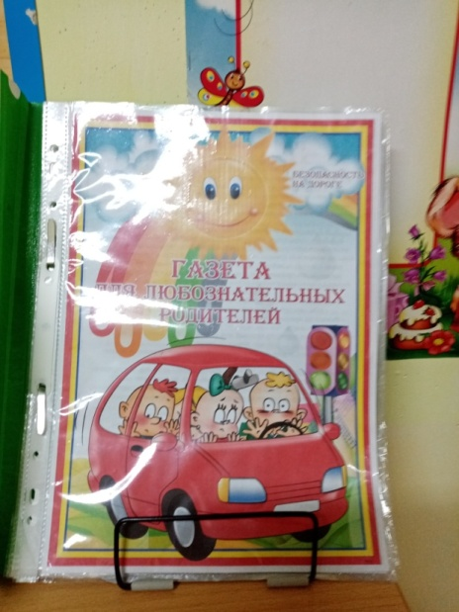
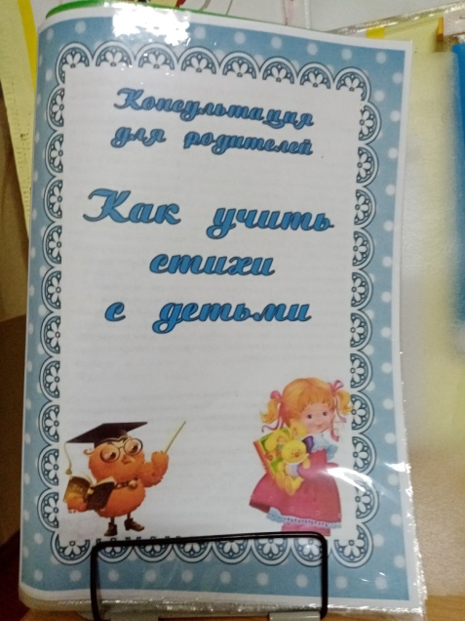
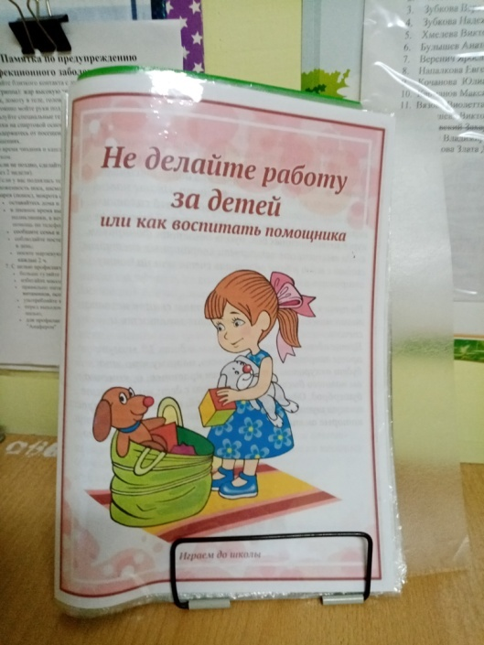
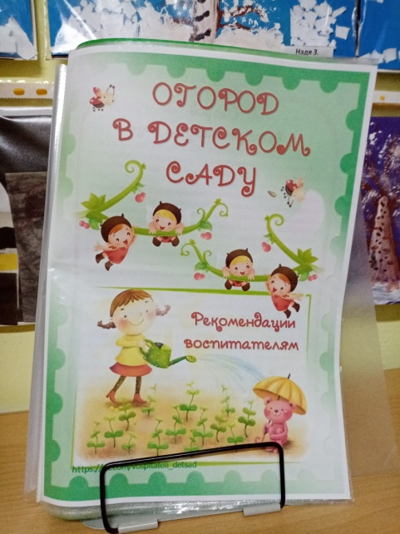
Наглядные формы работы

Slide 4
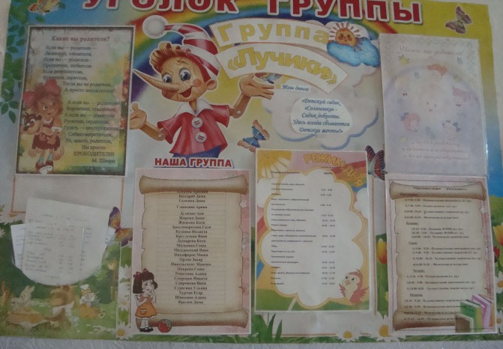
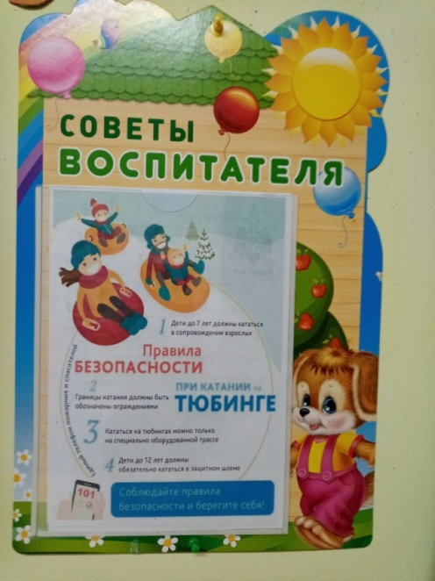
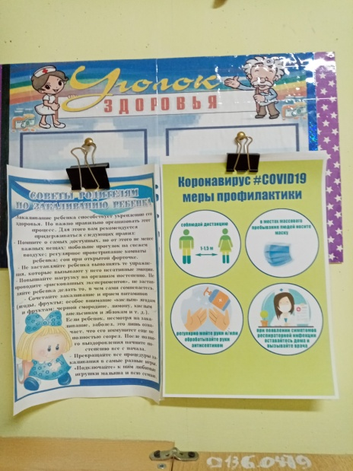

Slide 5
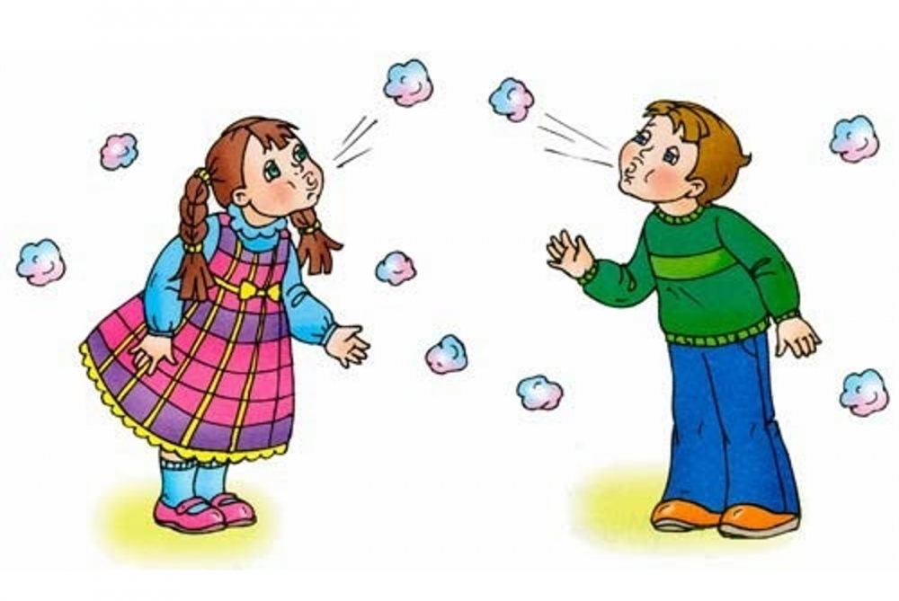
Мастер-класс «Дыхательная гимнастика»
Цель: научить родителей упражнениям по дыхательной гимнастике

Slide 6
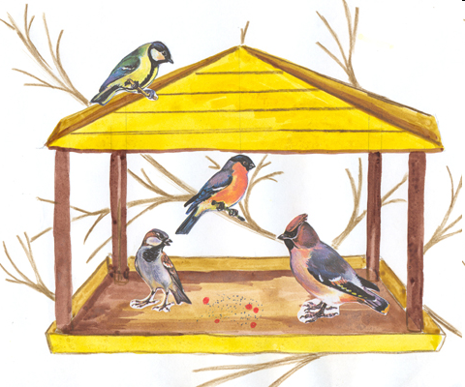
Экологический проект в старшей группе на тему «Покормите птиц зимой!»

Slide 7
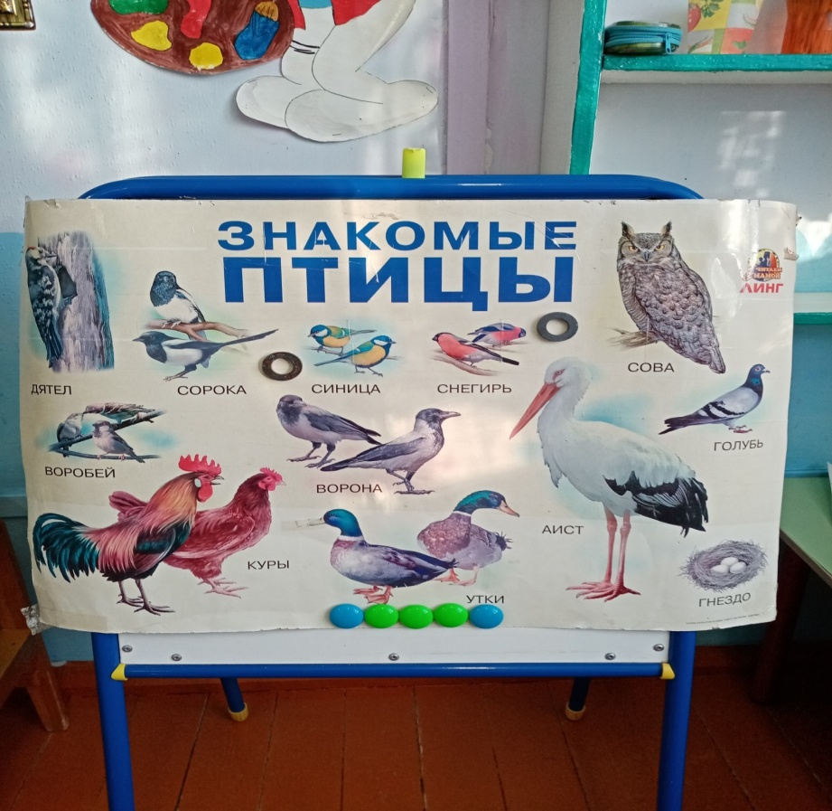
Цель:
Формировать представление детей о зимующих птицах родного края, об их образе жизни, о том чем их кормить; создать условия для развития познавательного интереса.

Slide 8
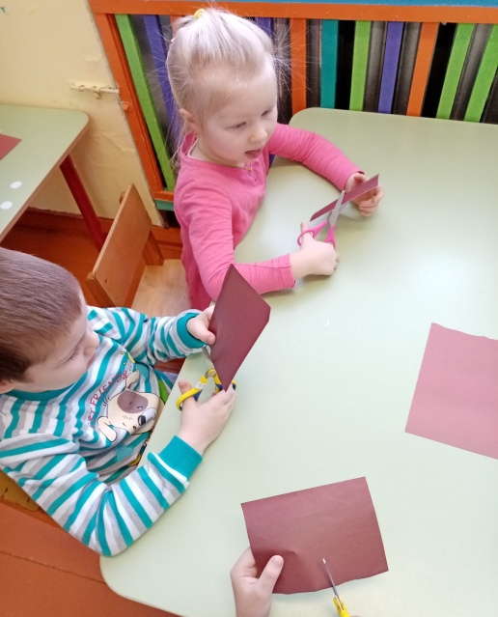
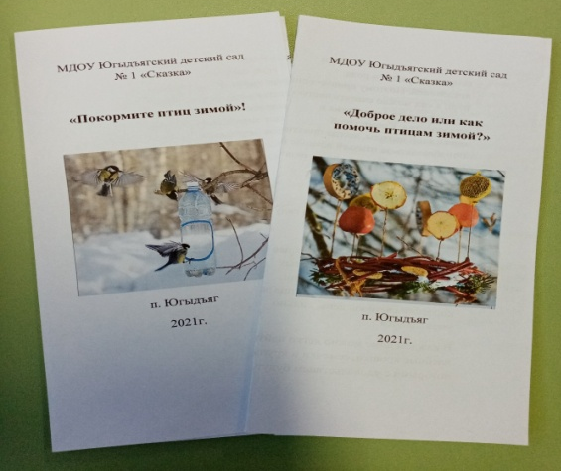
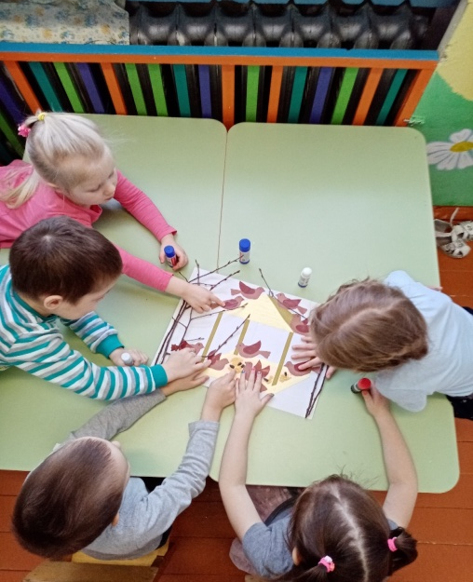
Этапы проекта:
1 этап: Подготовительный
2 этап: Основной
3 этап: Завершающий

Slide 9
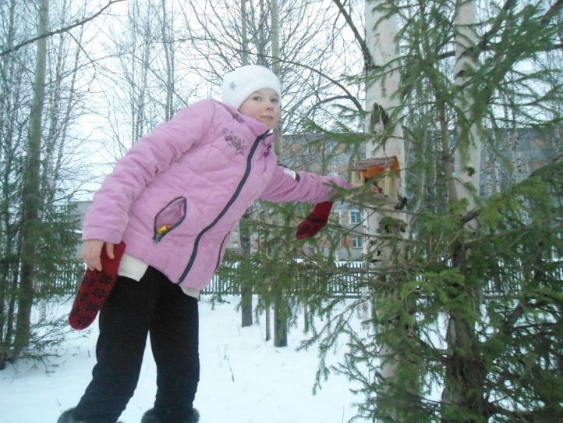
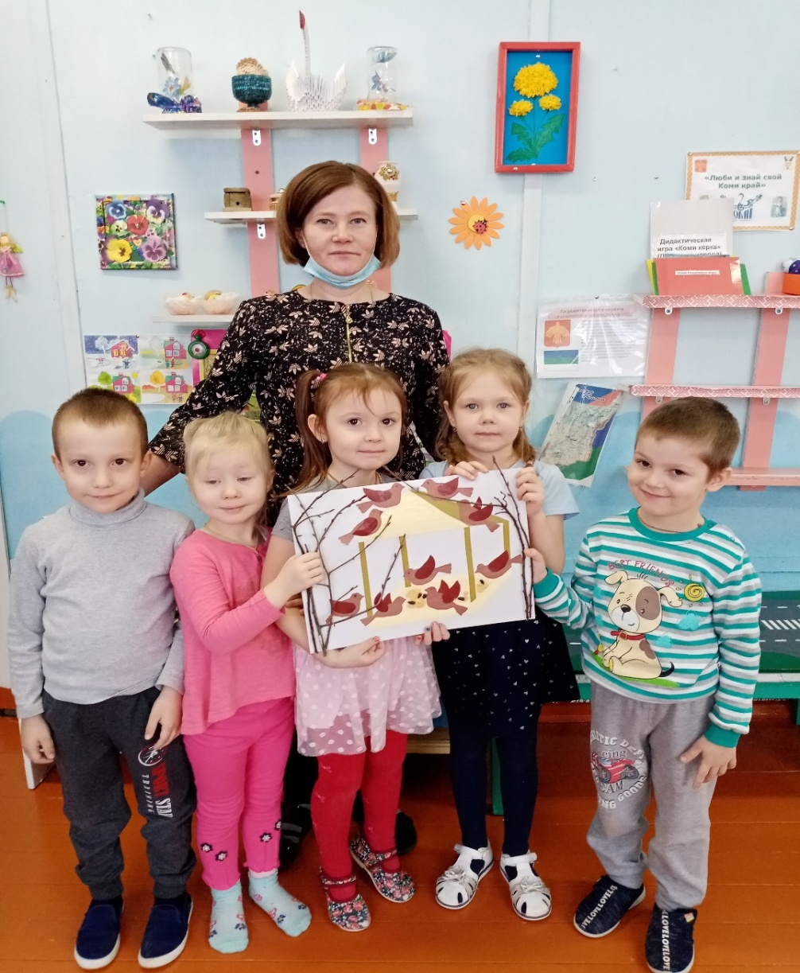
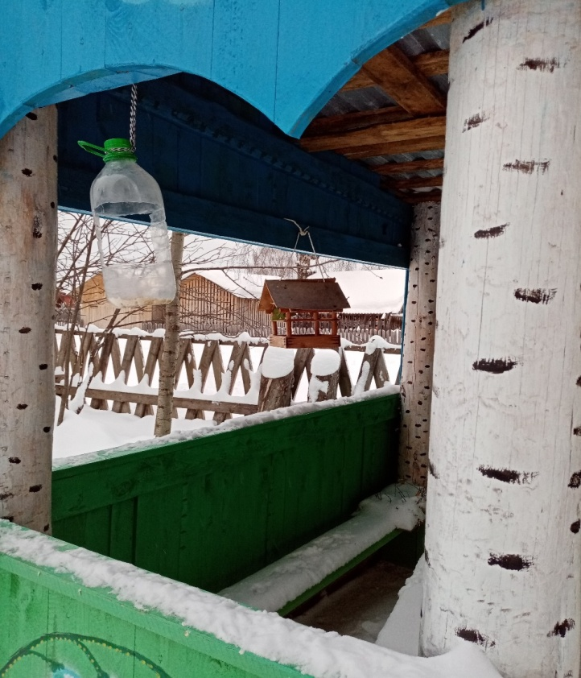

Slide 10
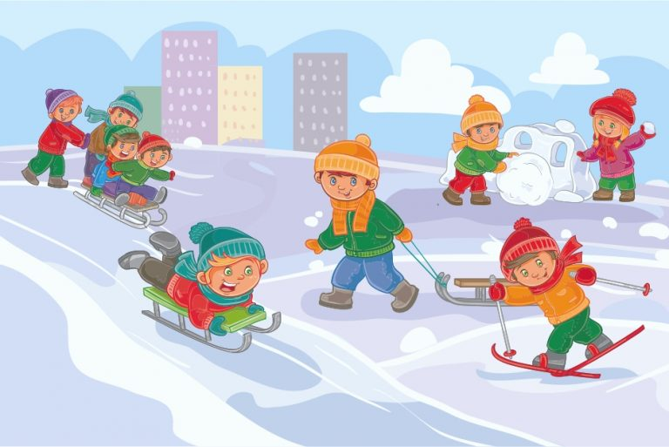
Родительское собрание на тему «Зимние прогулки»
Цель: повысить компетентность родителей в вопросах формирования у детей навыков безопасного поведения на прогулке в зимний период. Объяснить родителям актуальность, важность проблемы безопасности детей, повысить образовательный уровень родителей по данной проблеме.

Slide 11
Спасибо за внимание!

